Slide 1








Роль советника директора по воспитанию в формировании воспитательной среды образовательной организации
Тазеева Алина Анатольевна
Муниципальный координатор
Всероссийского проекта «Навигаторы детства»
в МО «Онгудайский район»

Slide 2




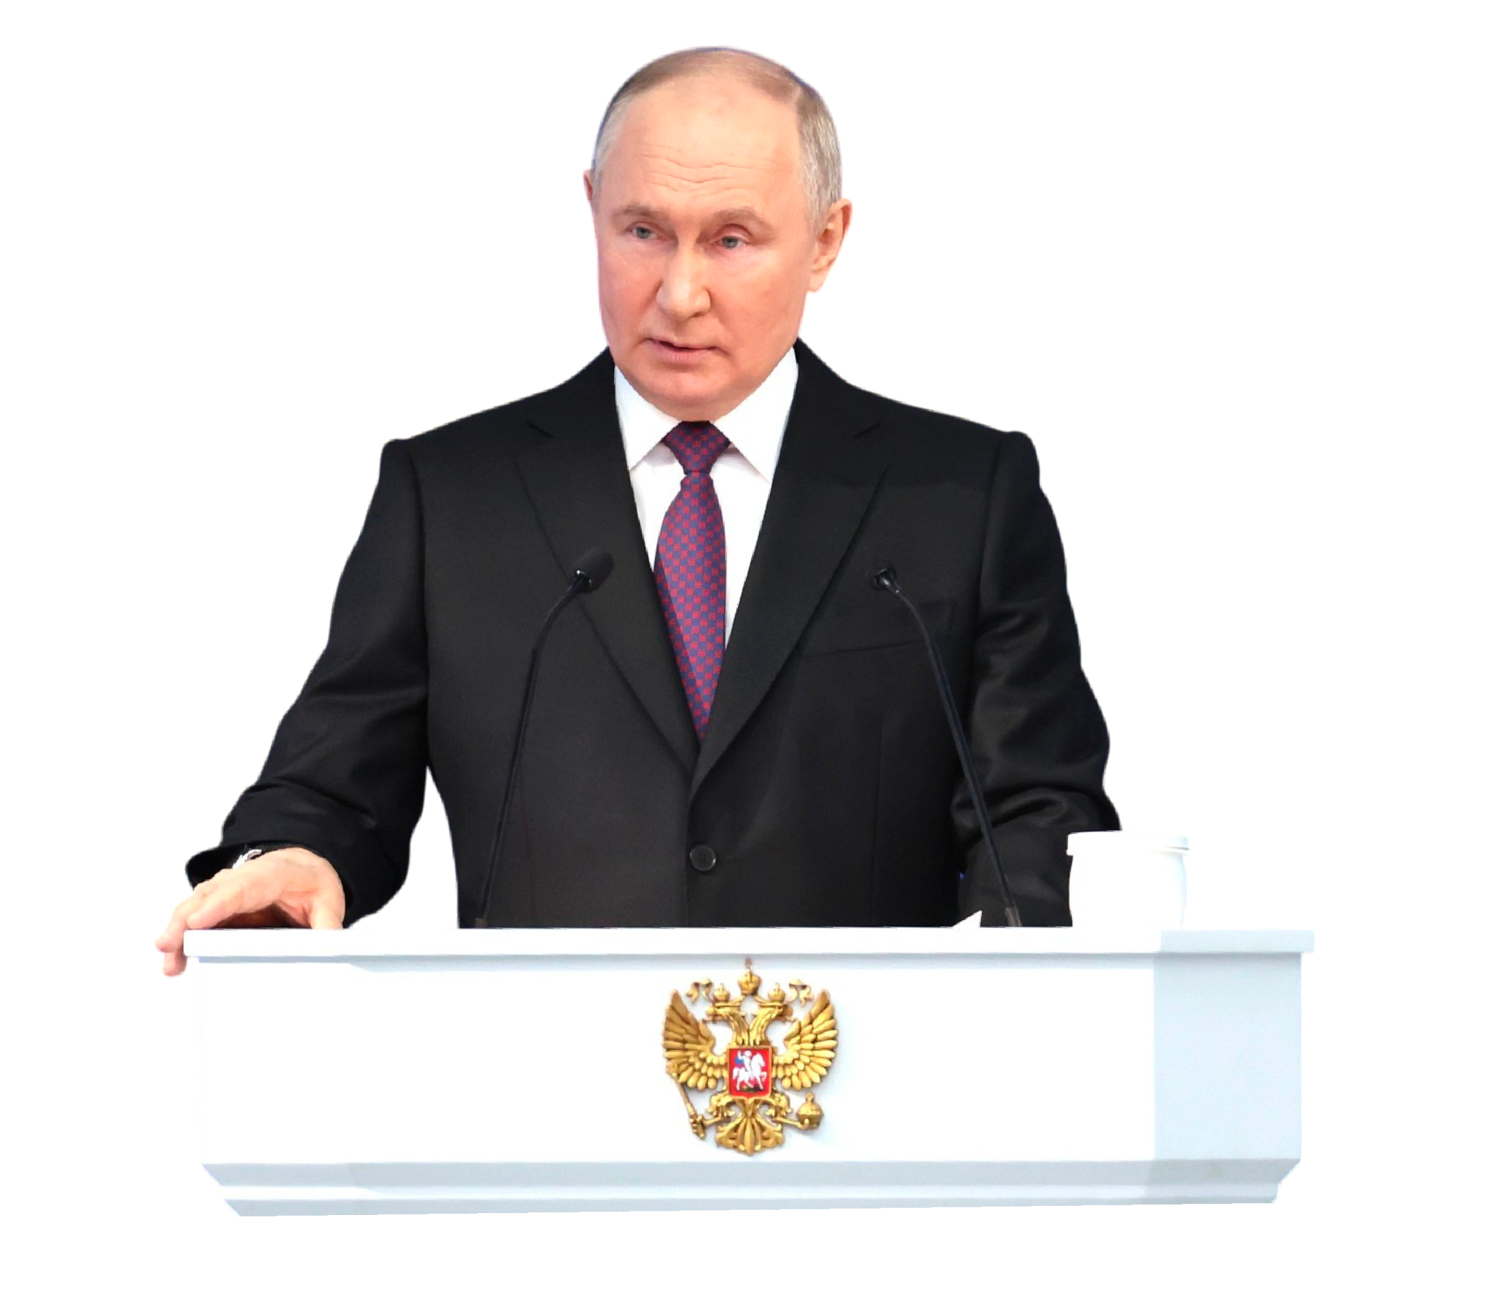

«Мы должны ... вырастить и воспитать молодые поколения, которые будут укреплять могущество России, развивать нашу государственность,
в основе которой межнациональное согласие, сбережение традиций всех народов, живущих
в России, стране-цивилизации...»
Президент Российской Федерации
В.В. Путин
региональный координатор Всероссийского проекта «Навигаторы детства» в Ненецком автономном округе

Slide 3
НАЦИОНАЛЬНАЯ ЦЕЛЬ РАЗВИТИЯ
РОССИЙСКОЙ ФЕДЕРАЦИИ
ЦЕЛЕВЫЕ ПОКАЗАТЕЛИ ДОСТИЖЕНИЯ НАЦИОНАЛЬНОЙ ЦЕЛИ:
РЕАЛИЗАЦИЯ ПОТЕНЦИАЛА КАЖДОГО ЧЕЛОВЕКА, РАЗВИТИЕ ЕГО ТАЛАНТОВ, ВОСПИТАНИЕ ПАТРИОТИЧНОЙ
И СОЦИАЛЬНО-ОТВЕТСТВЕННОЙ
ЛИЧНОСТИ*
1
Создание к 2030 году условий для воспитания гармонично развитой, патриотичной и социально ответственной личности
на основе традиционных российских духовно-нравственных
и культурно-исторических ценностей.
Увеличение к 2030 году доли молодых людей, участвующих
в проектах и программах, направленных на профессиональное, личностное развитие и патриотическое воспитание, не менее
чем до 75 процентов.
Увеличение к 2030 году доли молодых людей, верящих
в возможности самореализации в России, не менее
чем до 85 процентов.
Увеличение к 2030 году доли молодых людей, вовлеченных
в добровольческую и общественную деятельность,
не менее чем до 45 процентов.
Обеспечение к 2030 году функционирования эффективной системы выявления, поддержки и развития способностей
и талантов детей и молодежи, основанной на принципах ответственности, справедливости, всеобщности и направленной
на самоопределение и профессиональную ориентацию
100 процентов обучающихся.
2
* Одна из национальных целей развития Российской Федерации, закрепленная в Указе Президента РФ
от 7 мая 2024 года №309 «О национальных целях развития Российской Федерации на период до 2030 года
и на перспективу до 2036 года»
3
4
Советник директора по воспитанию – проводник в мир возможностей,
которые сегодня доступны
каждому в нашей стране
5

Slide 4
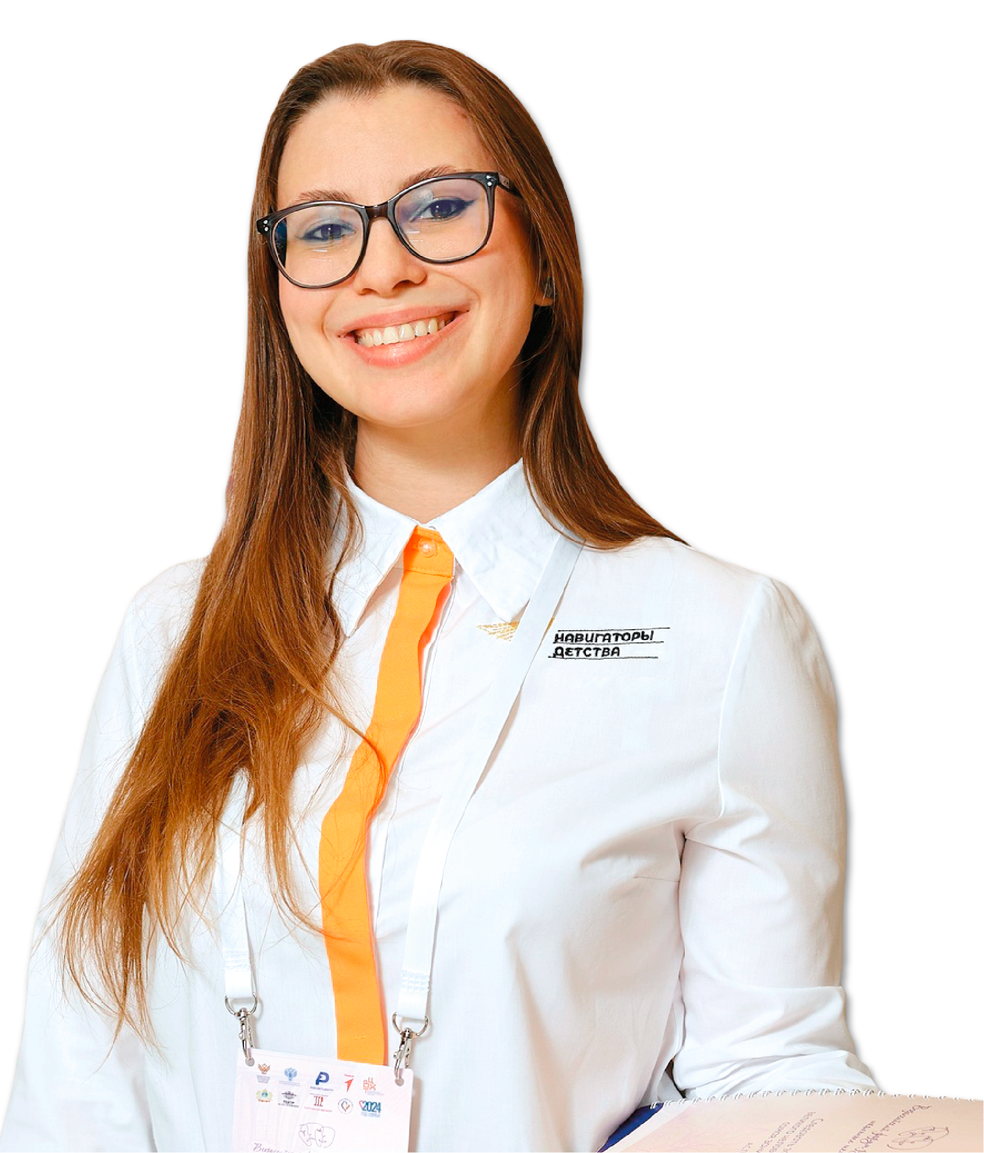

ОБРАЗ СОВРЕМЕННОГО НАСТАВНИКА
МОРАЛЬНО-НРАВСТВЕННЫЕ УСТАНОВКИ
ПРОФЕССИОНАЛЬНЫЕ КОМПЕТЕНЦИИ СОВЕТНИКА
Патриот России
Коммуникативные навыки
Наставник по призванию, а не по принуждению
Эмоциональный интеллект
Разделяет традиционные российские духовно-
нравственные и культурно-исторические ценности
Аналитические способности
Вызывает доверие, честен
с окружающими и с самим собой
Организаторские способности
Креативность
Осознает ответственность за свои действия
и за формирование личности ребёнка
Умение работать в команде
Уважительно относится ко всем участникам воспитательной деятельности
Цифровая грамотность
Учитывает уникальные особенности
и потребности каждого ребенка
Медиа-коммуникативность
Готов помогать другим, проявлять бескорыстие и стремление к общему благу
СОВЕТНИК —
АРХИТЕКТОР СОВРЕМЕННОЙ ВОСПИТАТЕЛЬНОЙ СРЕДЫ
Стремление к саморазвитию
Проявляет уважение к многообразию мнений и культур
Стрессоустойчивость
Эмоционально отзывчив, способен понимать
и сопереживать другим, быть чутким к эмоциям
и потребностям окружающих людей
Умение мотивировать себя и других
Оценка
компетенций
советника
Адаптивность

Slide 5
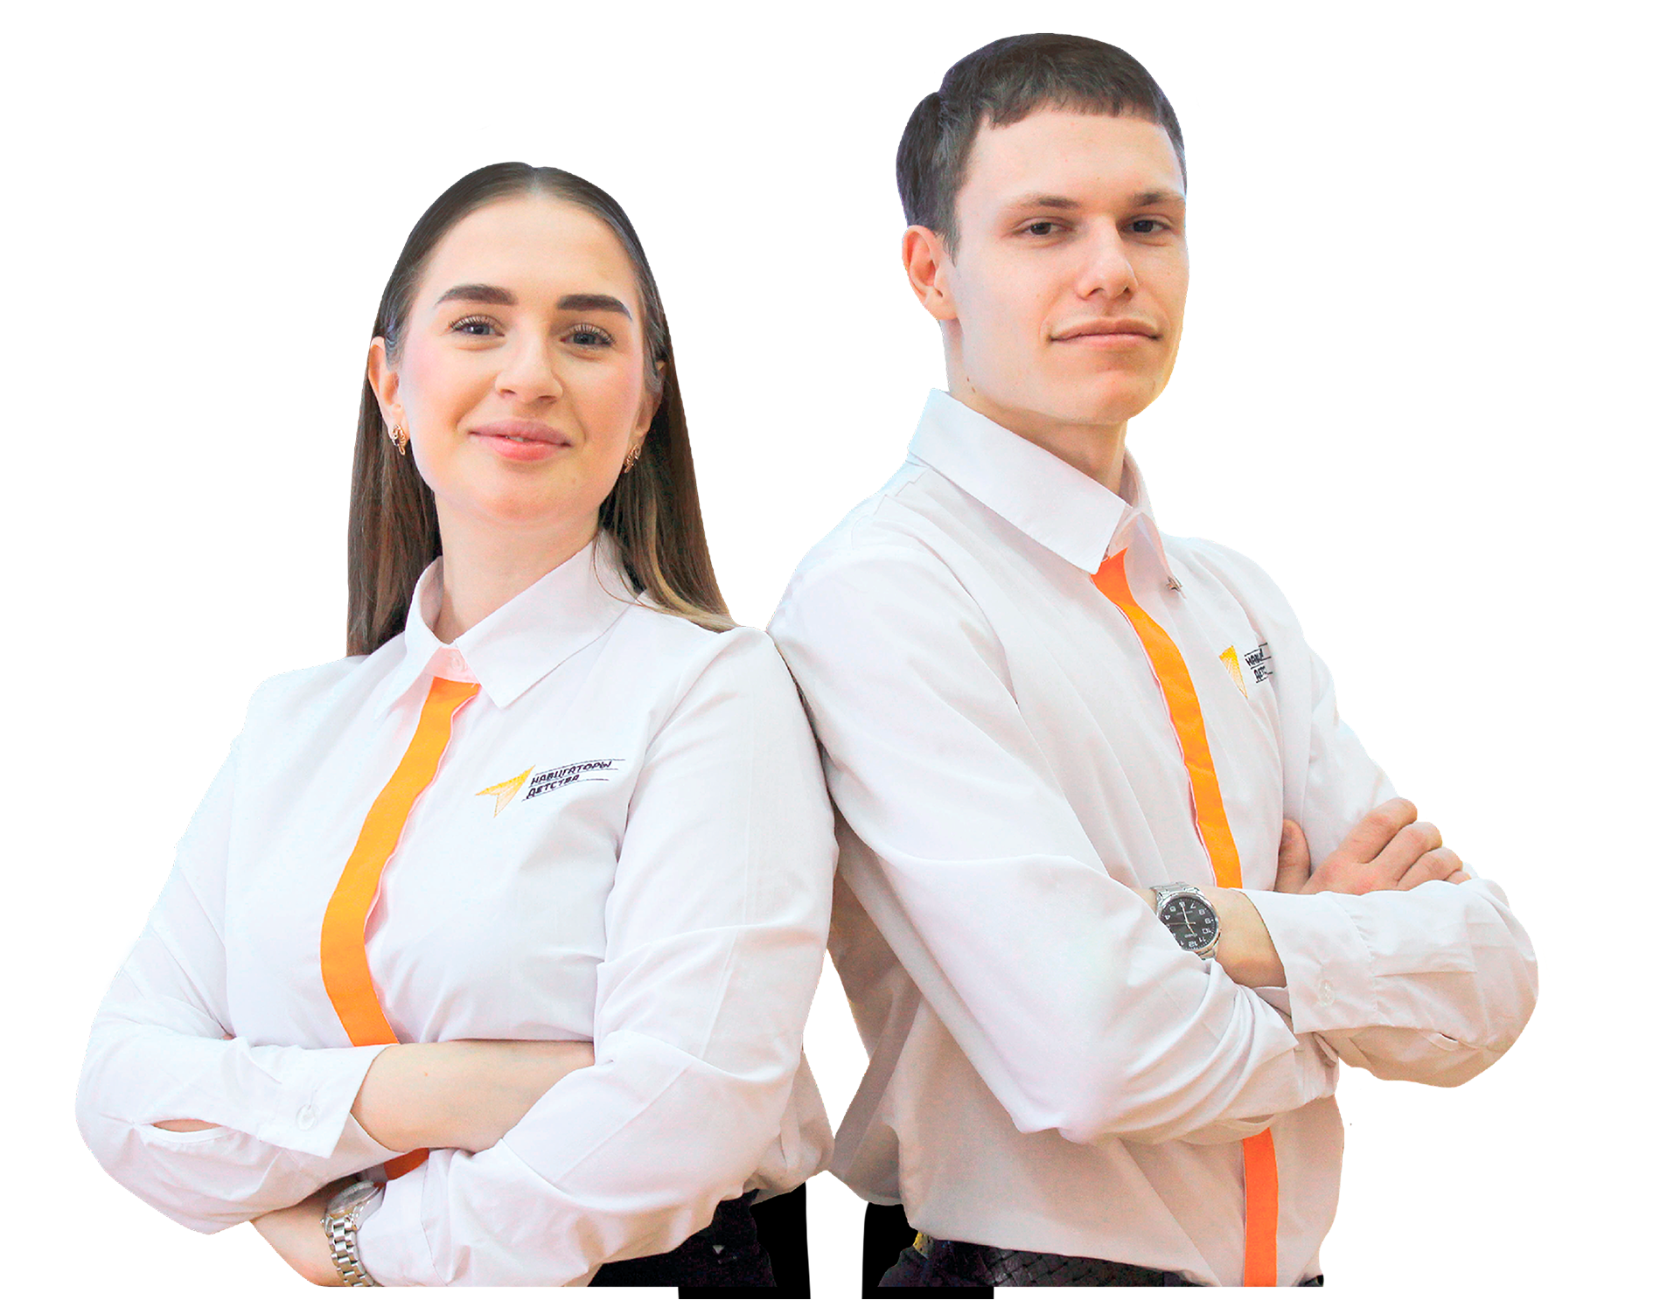

ВОЗМОЖНОСТИ РАЗВИТИЯ ВОСПИТАТЕЛЬНОЙ СРЕДЫ ОБРАЗОВАТЕЛЬНОЙ ОРГАНИЗАЦИИ
РЕСУРСЫ ВОСПИТАТЕЛЬНОЙ СРЕДЫ
РАБОТА В ЦИФРОВОМ ПРОСТРАНСТВЕ
ПРИВЛЕЧЕНИЕ ГРАНТОВЫХ СРЕДСТВ
­штаб воспитательной работы
­центр детских/молодёжных инициатив
­первичное отделение Движения Первых
­программа развития социальной активности обучающихся начальных классов «Орлята России»
­взаимодействие с дошкольными образовательными учреждениями
по реализации проекта «Орлята‑дошколята»
­воспитательные пространства: театр, музей, медиацентр, спортивный клуб, клуб юных спасателей, волонтёрский отряд, туристический клуб, поисковый отряд, киноклуб, литературный клуб
с­истема школьного и студенческого самоуправления
­оформление образовательных пространств
­лагерь дневного пребывания (пришкольный)
­государственный паблик образовательной организации в соответствии с едиными требованиями
­авторы контента — актив медиацентра
­единый родительский чат образовательной организации
­привлечение средств на реализацию социально значимых проектов
и развитие воспитательных пространств
­содействие родителям в участии в конкурсе инициатив родительских сообществ Российского общества «Знание»
ПАРТНЁРСТВО
­взаимодействие с педагогическим сообществом
­активное вовлечение родителей в воспитательную работу
­интеграция участников СВО в воспитательную деятельность
­взаимодействие с социальными партнёрами, совместные партнёрские события
ПРИОРИТЕТЫ:
Ориентация на традиционные духовно-нравственные ценности
Привлечение ресурсов социальных партнеров
Реализация государственной политики
в сфере воспитания детей и молодёжи
Советник – лидер общественного мнения
Поддержка детских/молодежных,
детско-взрослых и родительских инициатив
СОВЕТНИК — АРХИТЕКТОР СОВРЕМЕННОЙ ВОСПИТАТЕЛЬНОЙ СРЕДЫ
ГОСУДАРСТВЕННЫЕ ИНИЦИАТИВЫ
­исполнение гимна Российской Федерации
­церемония поднятия (спуска) Государственного флага Российской Федерации
­курс внеурочной деятельности
«Разговоры о важном»
­курс внеурочной деятельности
«Россия — мои горизонты»
историческое просвещение
ИМИДЖ СОВЕТНИКА
­соответствию образу наставника
Новой философии воспитания
­­постоянное повышение профессиональных компетенций
­развитие личного блога в социальных сетях

Slide 6
ВОСПИТАТЕЛЬНЫЕ ПРОСТРАНСТВА
ОРГАНЫ УЧЕНИЧЕСКОГО, СТУДЕНЧЕСКОГО САМОУПРАВЛЕНИЯ
ДОБРОВОЛЬЧЕСКИЕ, ВОЛОНТЁРСКИЕ ОТРЯДЫ
МУЗЕИ
ЦЕНТРЫ ДЕТСКИХ И МОЛОДЁЖНЫХ ИНИЦИАТИВ
Первичное отделение Движение первых
ВОЕННО- ПАТРИОТИЧЕСКИЕ КЛУБЫ
11
6
5
11
11
1
ОТРЯДЫ
ЮНЫХ СПАСАТЕЛЕЙ
СПОРТИВНЫЕ КЛУБЫ
МЕДИАЦЕНТРЫ
ТУРИСТИЧЕСКИЕ КЛУБЫ
ТЕАТРЫ
КИНОКЛУБЫ
0
12
1
1
12
0
Раскрытие талантов и потенциала детей и подростков
Ранняя профориентация
Развитие личностных качеств
Позитивная социализация
Вовлечение педагогического и родительского сообщества
в развитие воспитательной среды
ДИНАМИКА РАЗВИТИЯ ВОСПИТАТЕЛЬНЫХ ПРОСТРАНСТВ

Slide 7


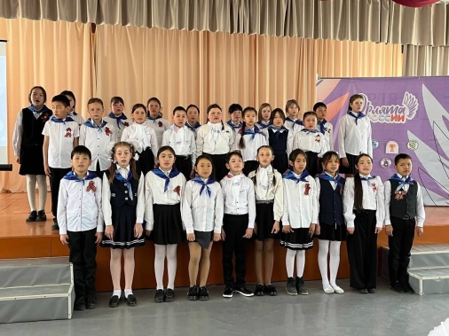
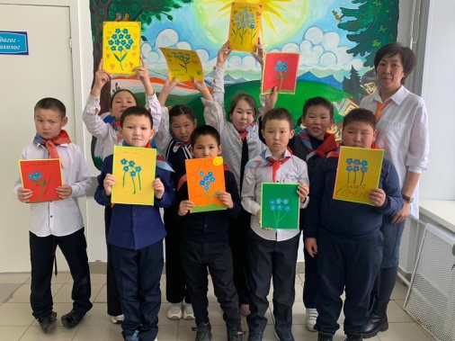
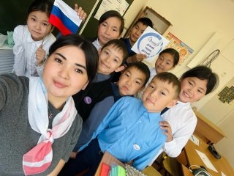
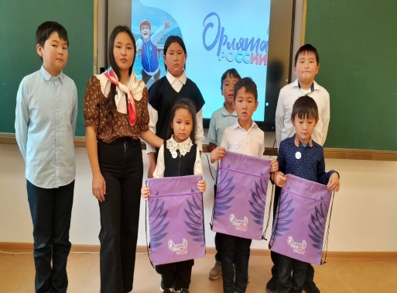
ОРЛЯТА РОССИИ
QR
*Прирост с 2022–2023 учебного года — 90 %
СМЕНЫ «ОРЛЯТ РОССИИ» — УЧАСТНИКИ ОТ РЕГИОНА
Федеральные – 3 класса
Региональные - 1 смена (600 детей)
Пришкольные – 65 смен
23
школ
86
классов
11
наставников
80
учителей

Slide 8


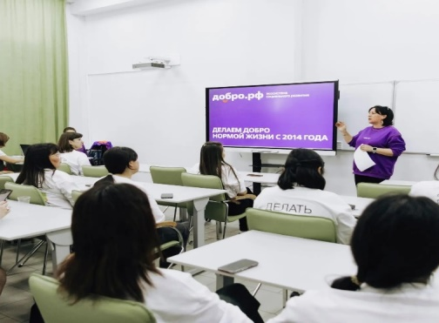
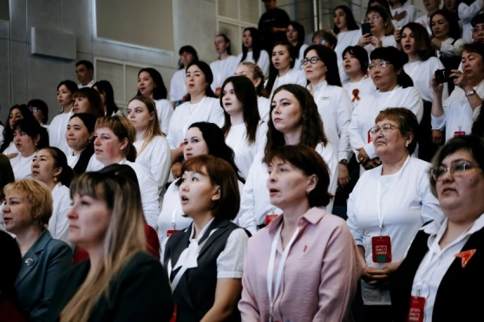
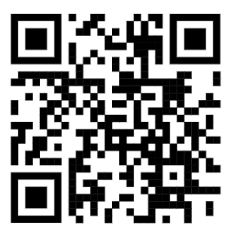
НАВИГАТОРЫ ДЕТСТВА И ДВИЖЕНИЕ ПЕРВЫХ
  МЫ – ПЕРВЫЕ!
Первичных отделений Движения Первых
1
Синхронизируют тематику дней единых действий, занятия «Разговоры о важном»
с активностями молодёжных движений
Региональный
форум
«Путь к успеху»
11
2
Помогают в реализации мероприятий
и проектов на муниципальном
и региональном уровнях
* Открыто в образовательных организациях при поддержке советников
Советников председателей первичных отделений Движения Первых
3
Содействуют в открытии первичных отделений Движения Первых
9
4
Сопровождают деятельность активистов первичных отделений Движения Первых
5
Участвуют в грантовых конкурсах Движения Первых
8

Slide 9
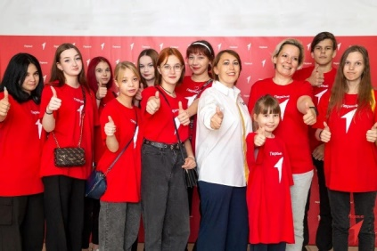
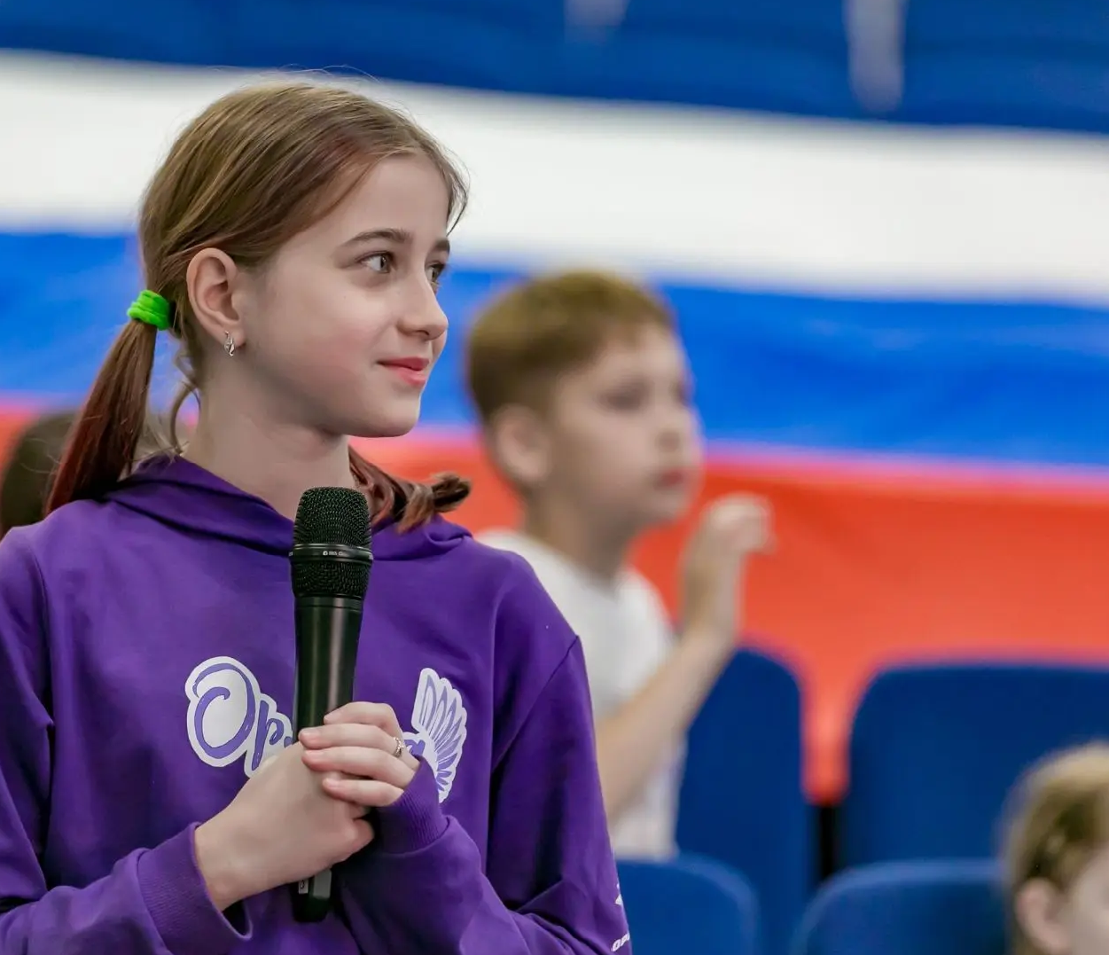



МОДЕЛЬ ПРЕЕМСТВЕННОСТИ
ВОСПИТАТЕЛЬНОГО ПРОЦЕССА
Движение Первых
>15 млн
Участников
Движение Первых
> 55 тыс.
Первичных отделений
Движения Первых
Орлята России
> 4 млн
Учащихся
начальных классов
>190 тыс.
Педагогов
Орлята-дошколята
>10 тыс.
Педагогов
> 210 тыс. Воспитанников
(по состоянию на 00.00.0000)
СОВЕТНИК ДИРЕКТОРА ПО ВОСПИТАНИЮ И ВЗАИМОДЕЙСТВИЮ С ДЕТСКИМИ ОБЩЕСТВЕННЫМИ ОБЪЕДИНЕНИЯМИ

Slide 10


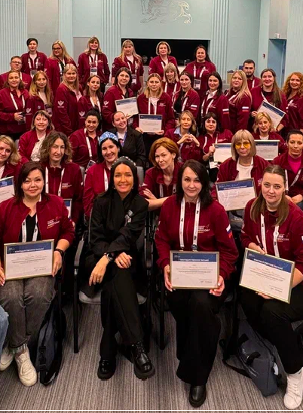
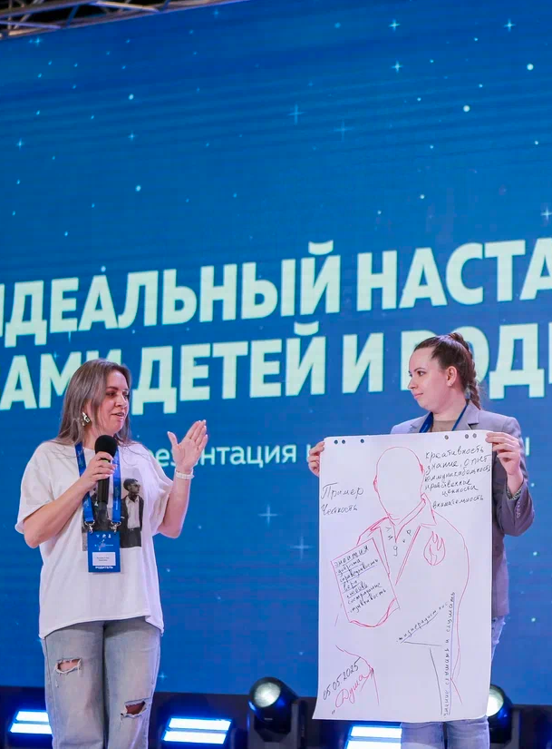
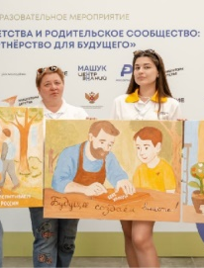
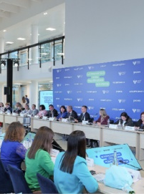
СИСТЕМА ВЗАИМОДЕЙСТВИЯ
С РОДИТЕЛЬСКИМ СООБЩЕСТВОМ
ЗАДАЧИ
Создан информационный ресурс «КОМПАС ВОСПИТАНИЯ»
вовлечение родительского сообщества в воспитательную повестку
информационное взаимодействие через различные каналы коммуникации
организация системного сбора
и анализа обратной связи
от родителей по ключевым вопросам воспитания и образования
координация работы с региональными
и муниципальными родительскими объединениями, обмен лучшими практиками между субъектами Российской Федерации
организация и проведение ежегодных форумов, проектов, мероприятий
с участием родительского сообщества
поддержка родительских инициатив, включая участие в грантовых конкурсах
Родительские чаты
в школах :
11 чатов
503 участника
В региональных ресурсных центрах проекта
введена должность специалиста по работе
с родительским сообществом
Конкурс по поддержке инициатив родительских сообществ
Родители участвуют в грантовых конкурсах,
в том числе в конкурсе инициатив родительских сообществ Российского общества «Знание»
Представители родительского сообщества
на Международном форуме
«Новая философия воспитания»
Участие родителей
в экспертных окружных площадках
«Новая философия воспитания»
Образовательное мероприятие «Навигаторы детства
и родительское сообщество: партнёрство
для будущего»
Конкурс инициатив родительских сообществ

Slide 11


РОЛЬ СОВЕТНИКА ПО ВОСПИТАНИЮ В СИСТЕМЕ ПРОФИЛАКТИКИ
реализация комплекса мер, направленного на предупреждение или устранение угроз и рисков успешной социализации обучающихся
оказание помощи в разработке и/или корректировке программ воспитания в рамках общей и индивидуальной профилактики правонарушений среди несовершеннолетних
помощь и организация проведения воспитательных, профилактических мероприятий с привлечением родителей, социальных партнёров
Содействие и организация занятости обучающихся «группы риска»
информационно-просветительская работа

Slide 12
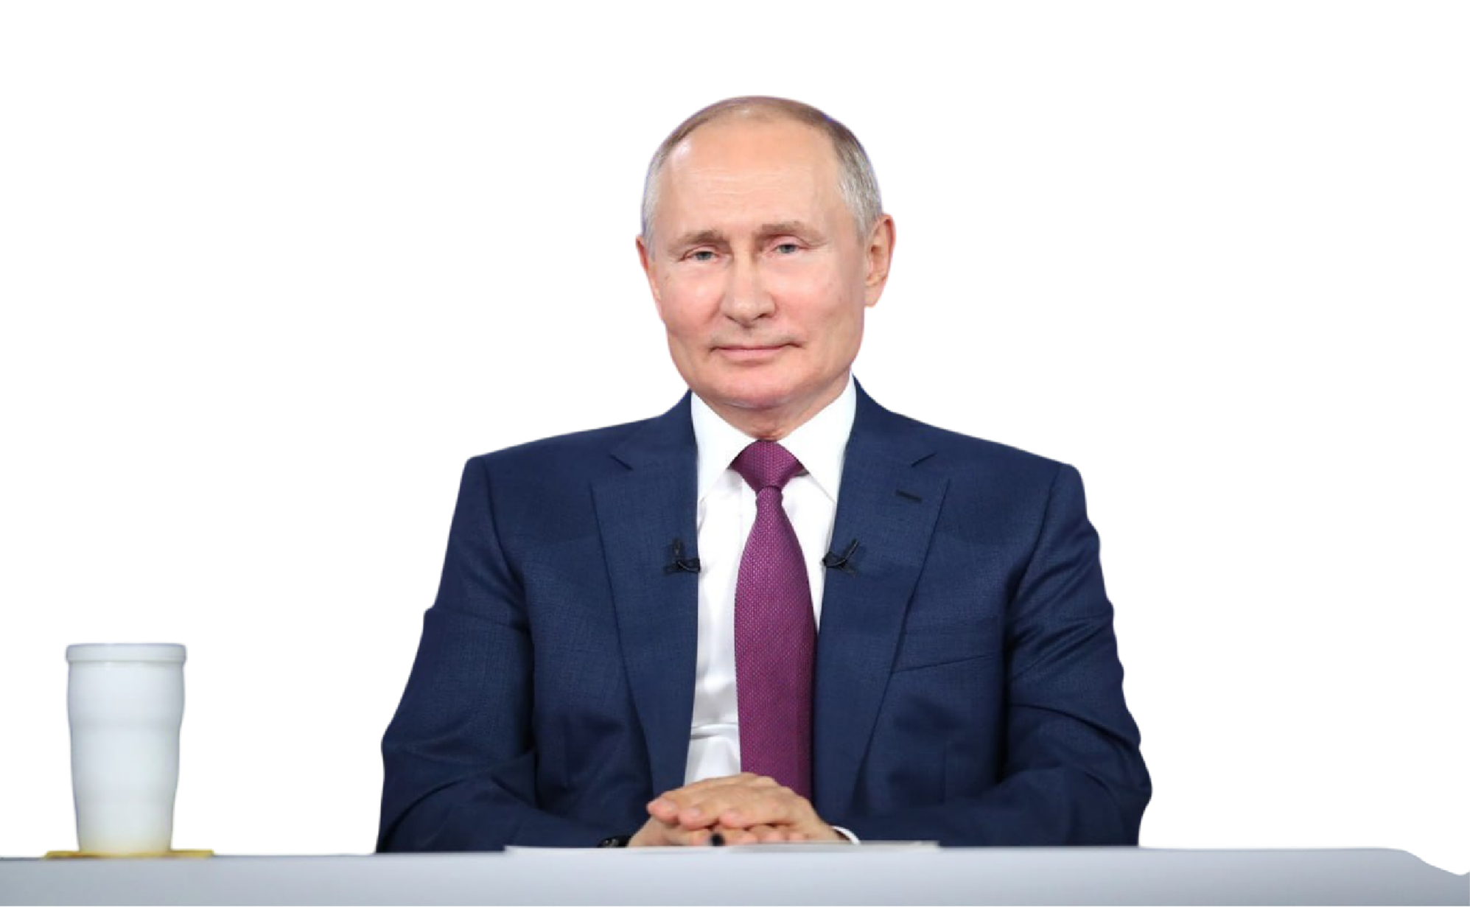

«ПЕРЕД СТРАНОЙ СТОЯТ
БОЛЬШИЕ ЗАДАЧИ, КОТОРЫЕ МОЖНО РЕАЛИЗОВАТЬ ТОЛЬКО ВМЕСТЕ»
Президент Российской Федерации
В.В. Путин

